Slide 1
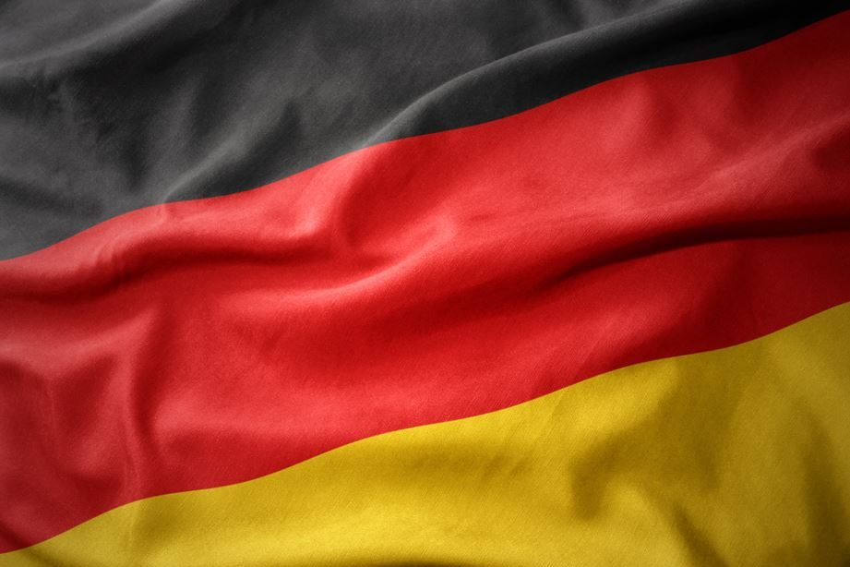
MEIN DEUTSCHLAND

Slide 2
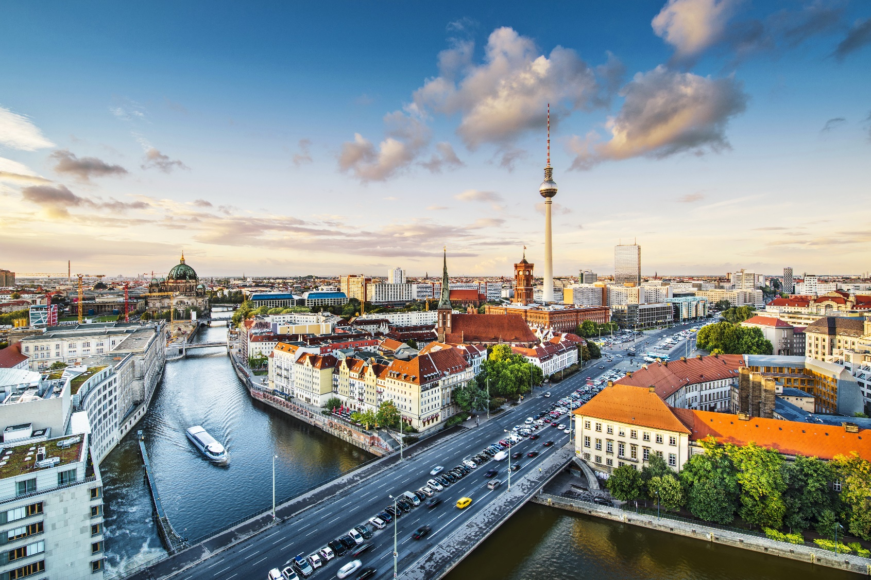
Die Stadt
groß
nördlich
romantisch
gut
bekannt
hoch
lang
schön
Berlin ist ………………………….. Deutschlands.

Slide 3
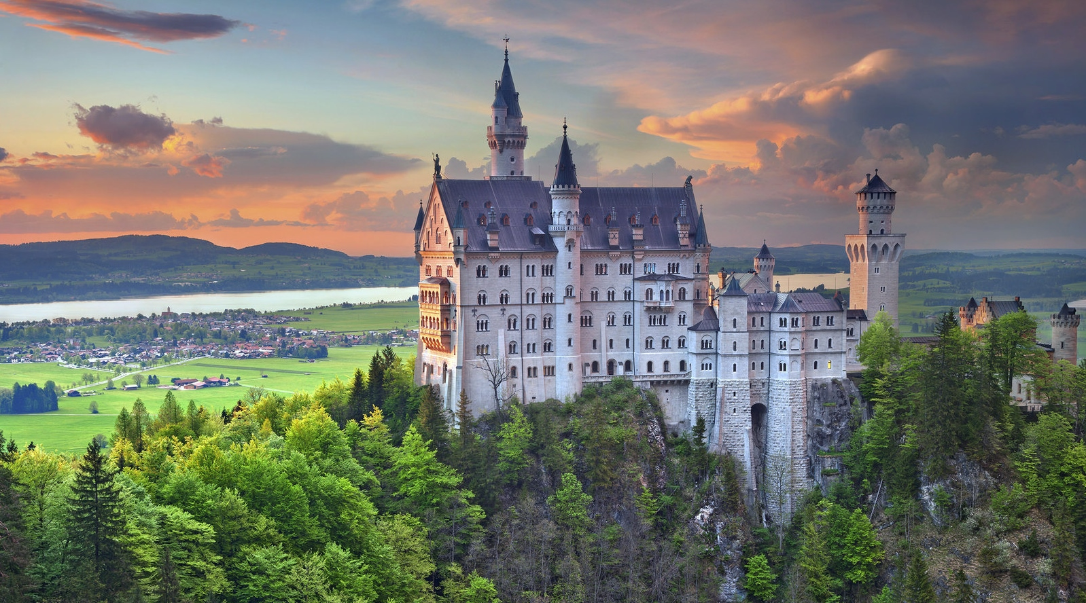
Das Schloss
groß
nördlich
romantisch
gut
bekannt
hoch
lang
schön
Neuschwanstein ist ………………………….. Deutschlands.

Slide 4
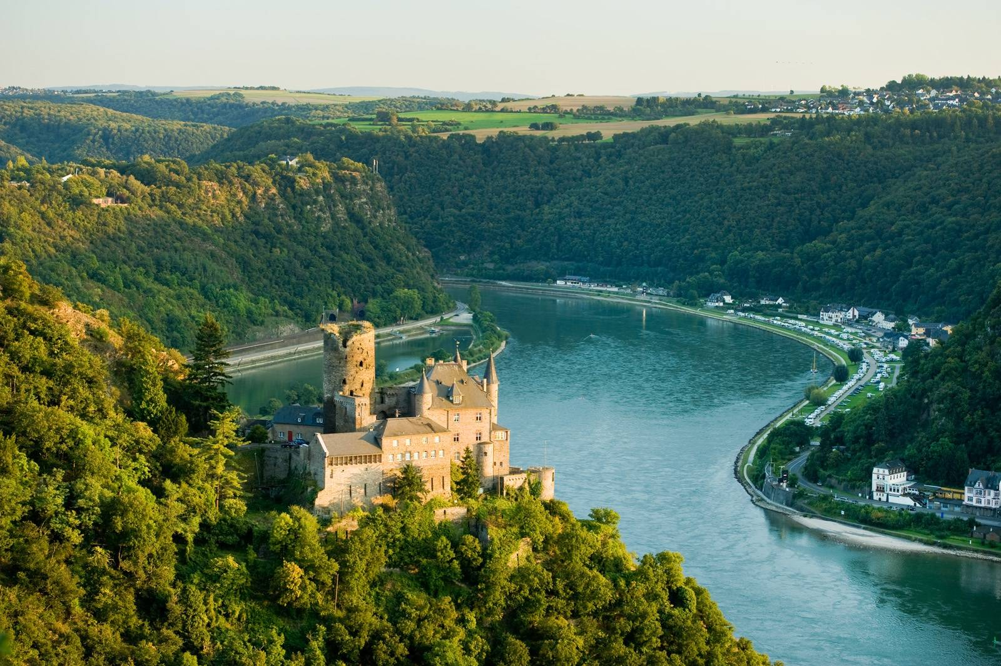
Der Fluss
groß
nördlich
romantisch
gut
bekannt
hoch
lang
schön
Der Rhein ist ………………………….. Deutschlands.

Slide 5
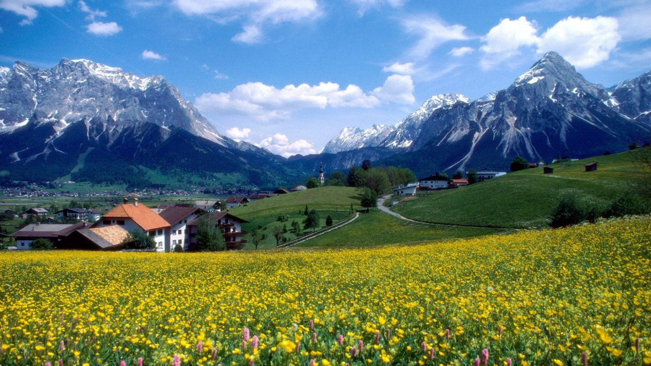
Der Berg
groß
nördlich
romantisch
gut
bekannt
hoch
lang
schön
Die Zugspitze ist ………………………….. Deutschlands.

Slide 6
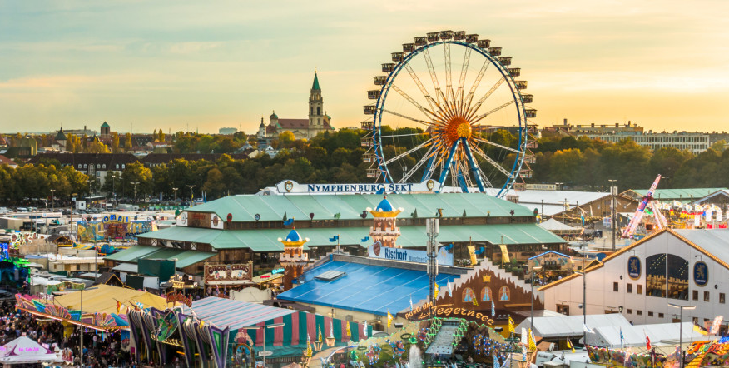
Das Volksfest
groß
nördlich
romantisch
gut
bekannt
hoch
lang
schön
Das Oktoberfest ist ………………………….. Deutschlands.

Slide 7
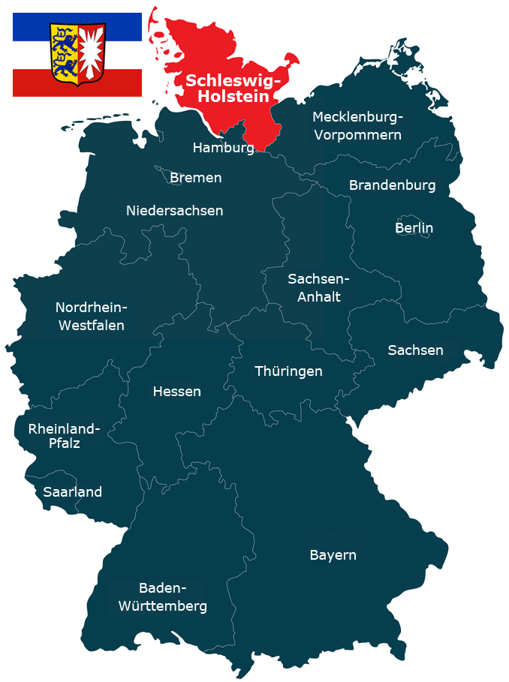
Das Bundesland
groß
nördlich
romantisch
gut
bekannt
hoch
lang
schön
Schleswig-Holstein ist ………………………….. Deutschlands.

Slide 8
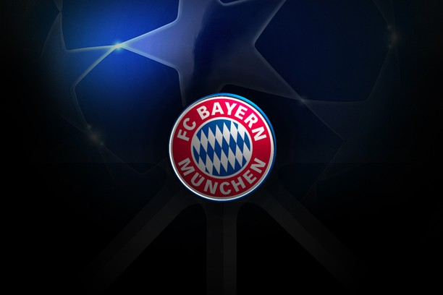
Der Fußballclub
groß
nördlich
romantisch
gut
bekannt
hoch
lang
schön
FC- Bayern München ist ………………………….. Deutschlands.

Slide 9
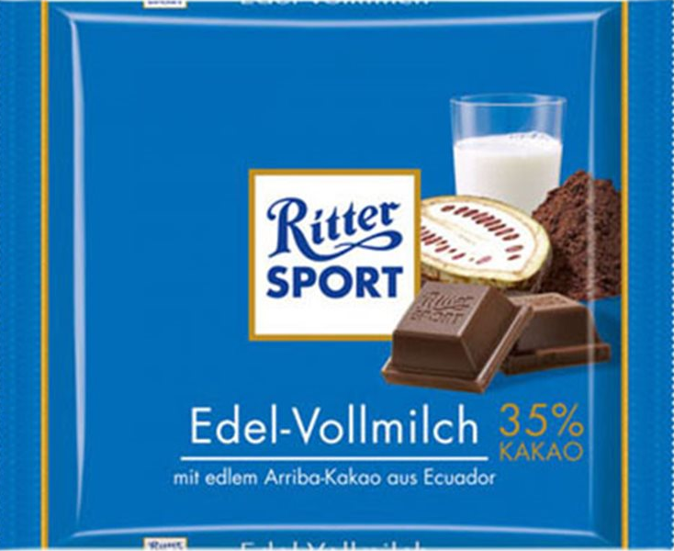
Die Schokolade
groß
nördlich
romantisch
gut
bekannt
hoch
lang
schön
Ritter Sport ist ………………………….. Deutschlands.

Slide 10
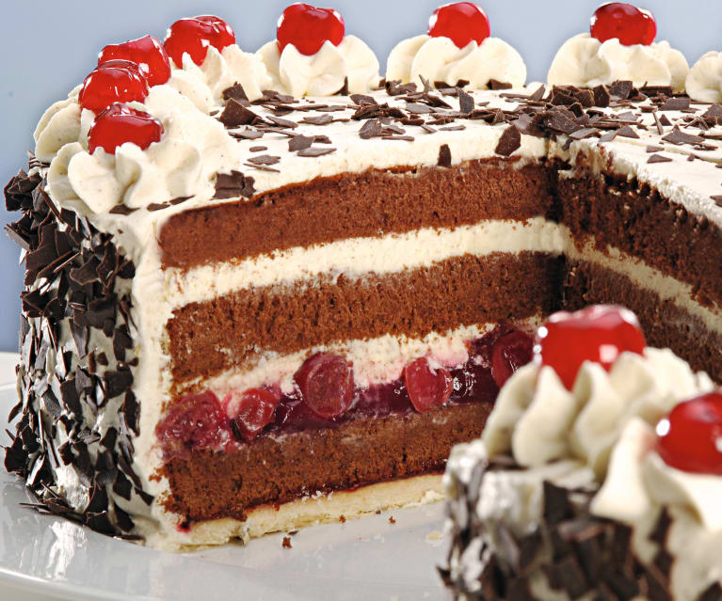
Die Torte
groß
nördlich
romantisch
gut
bekannt
hoch
lang
schön
Die Schwarzwälder Kirschtorte ist ………………………….. Deutschlands.

Slide 11
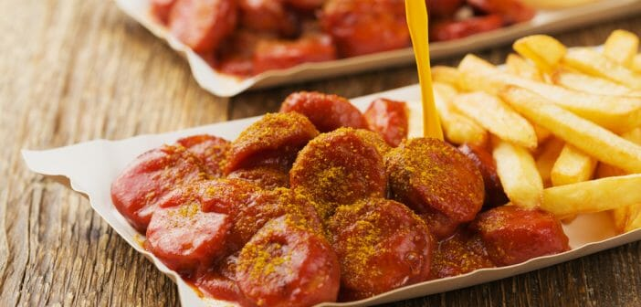
Die Spezialität
groß
nördlich
romantisch
gut
bekannt
hoch
lang
schön
Die Currywurst ist ………………………….. Deutschlands.

Slide 12
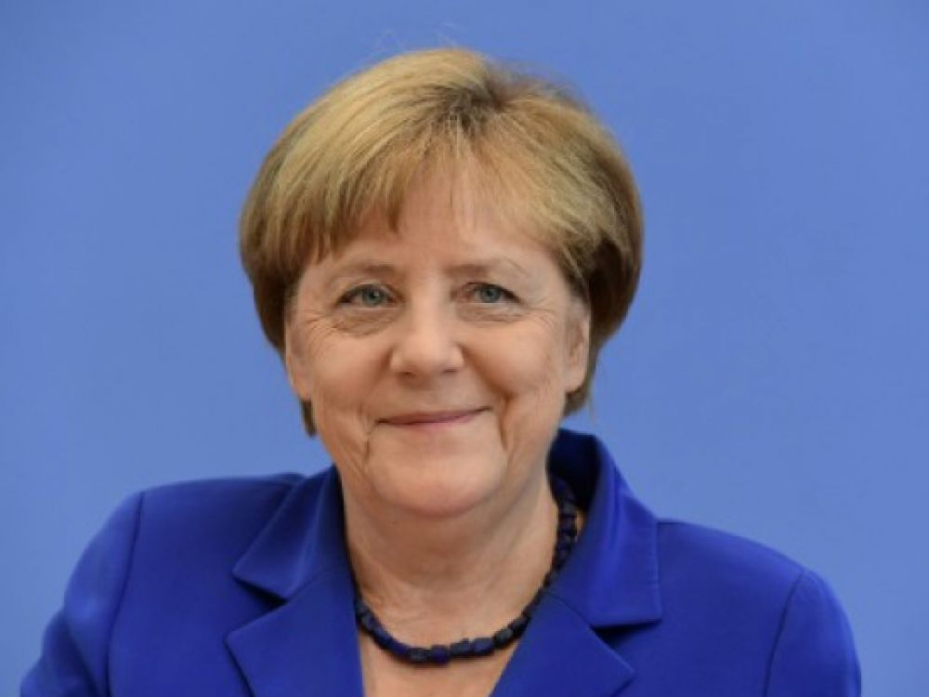
Die Politikerin
groß
nördlich
romantisch
gut
bekannt
hoch
lang
schön
Angela Merkel ist ………………………….. Deutschlands.

Slide 13
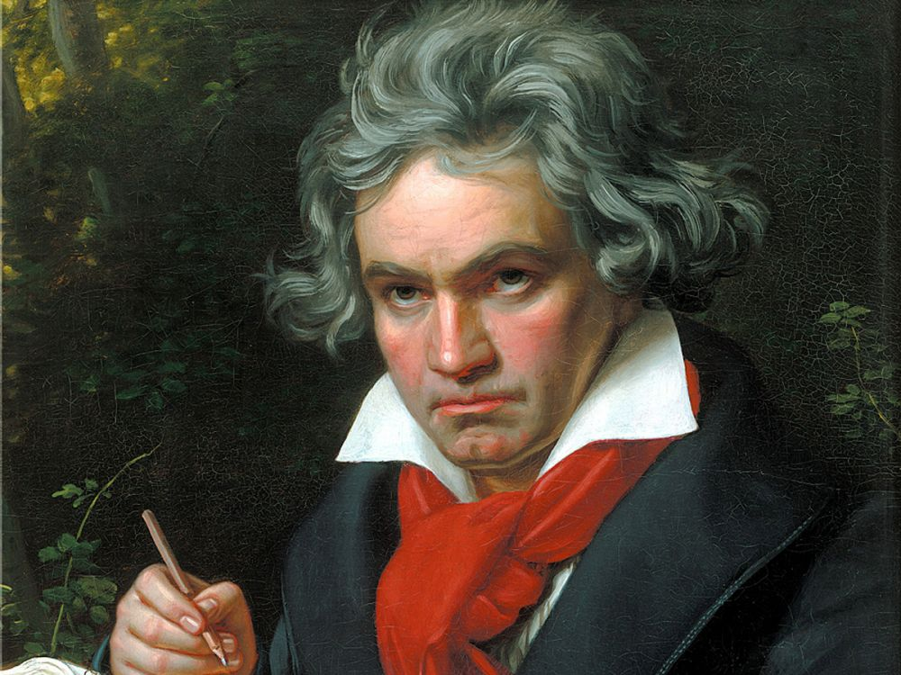
Der Komponist
groß
nördlich
romantisch
gut
bekannt
hoch
lang
schön
Beethoven ist ………………………….. Deutschlands.

Slide 14
(Arbeitsblatt)

Slide 15
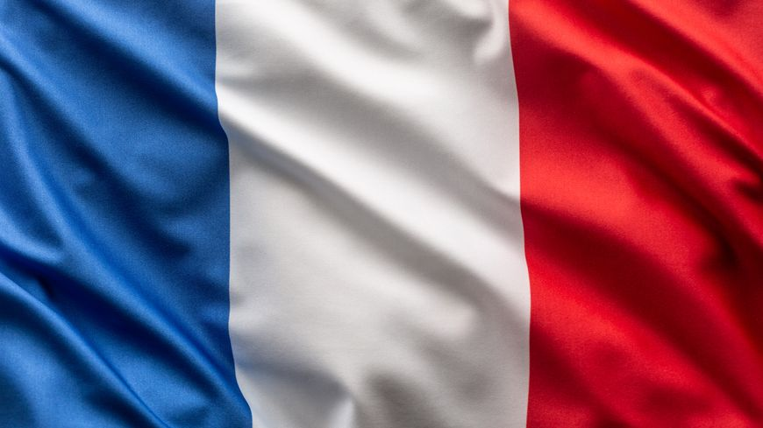
UND FRANKREICH?

